Slide 1

Муниципальное дошкольное образовательное бюджетное учреждение центр развития ребенка – детский сад № 38 «Дюймовочка» Октябрьского МО
Нетрадиционны техники логопедического массажа
Кинезиотейпирование
Подготовила:
Учитель-логопед
Кочнева И.С.

Slide 2
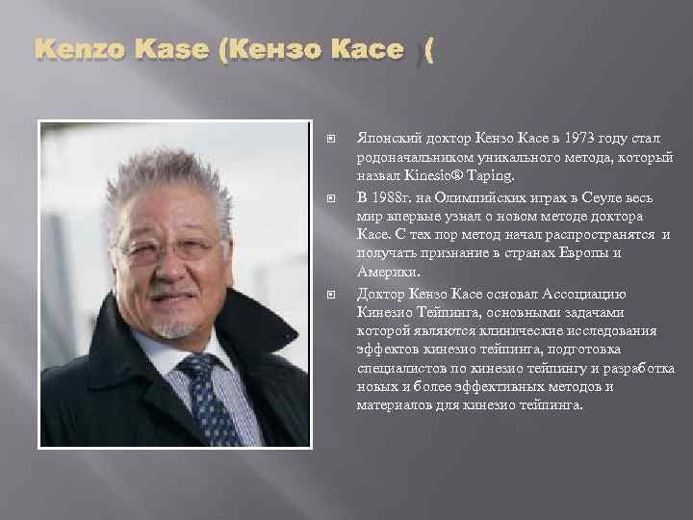

Slide 3
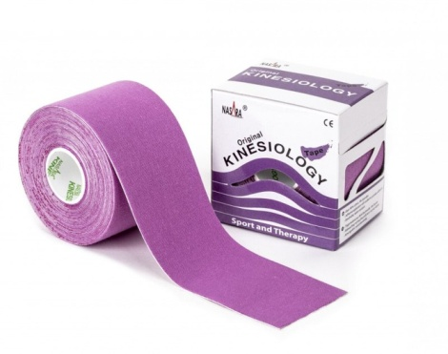
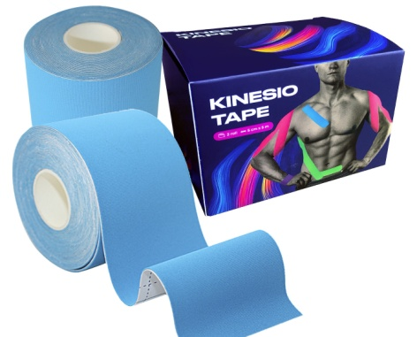
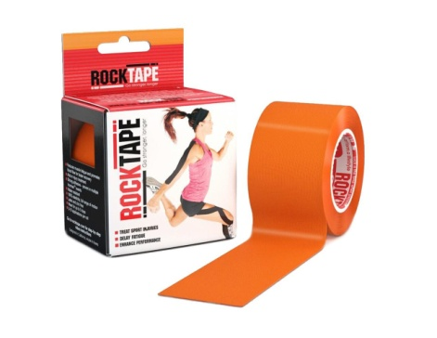
Кинезиологический тейп
Кинезиотейп – эластичная лента, похожая на пластырь. Изготовлена на основе 100% хлопка с гипоаллергенным акриловым клеящим составом. Лента дышит и крепко держится даже после намокания. Одно нанесение кинезиотейпа держится до 5 дней. Выпускается в разных расцветках.

Slide 4
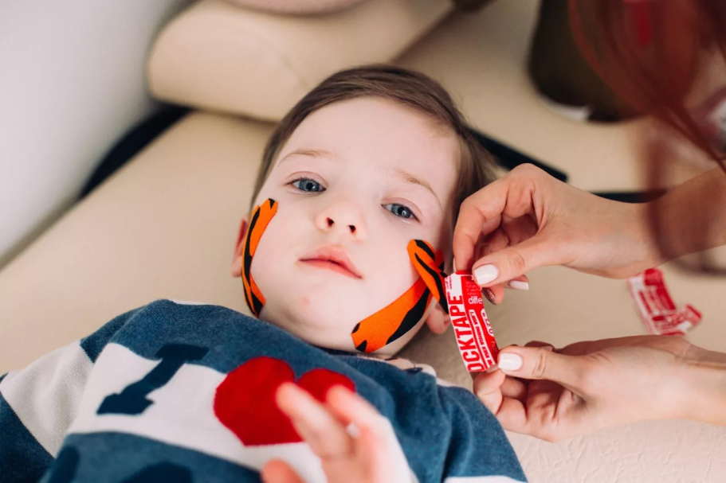
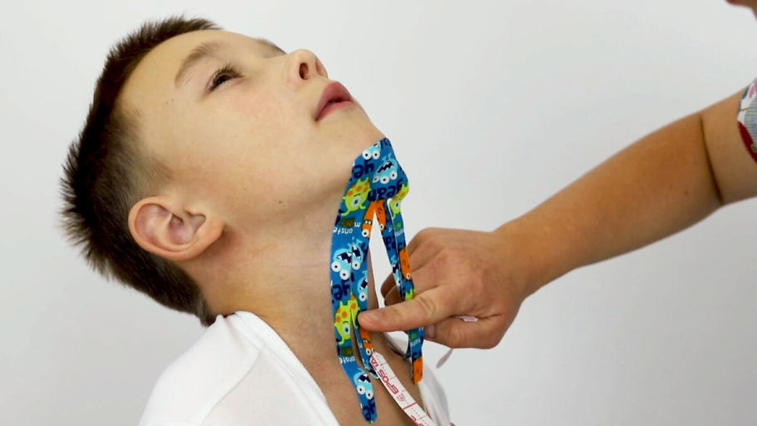
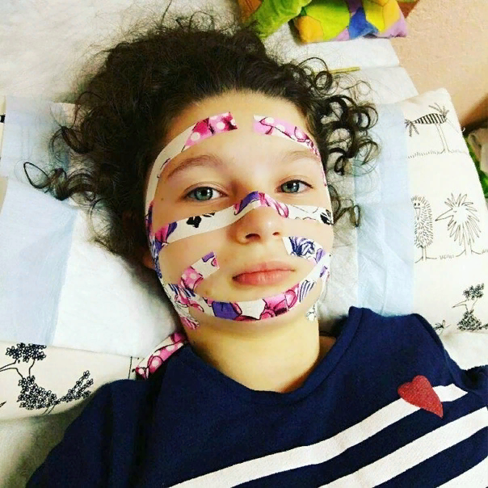
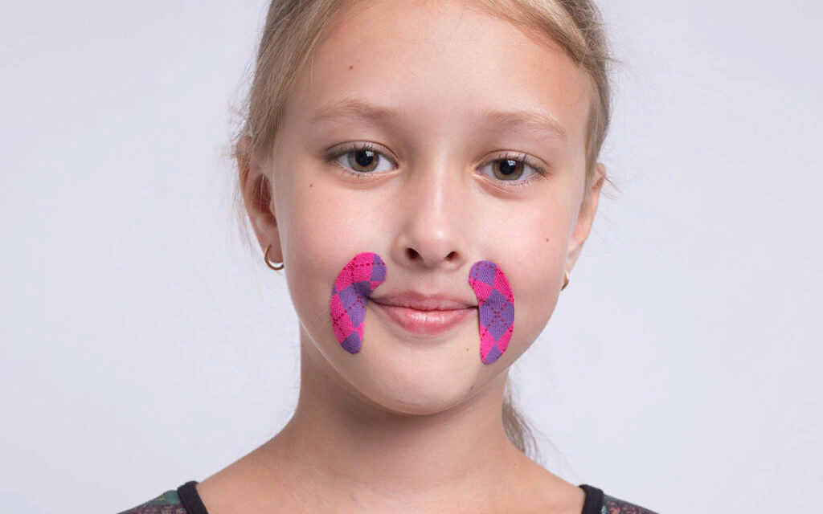
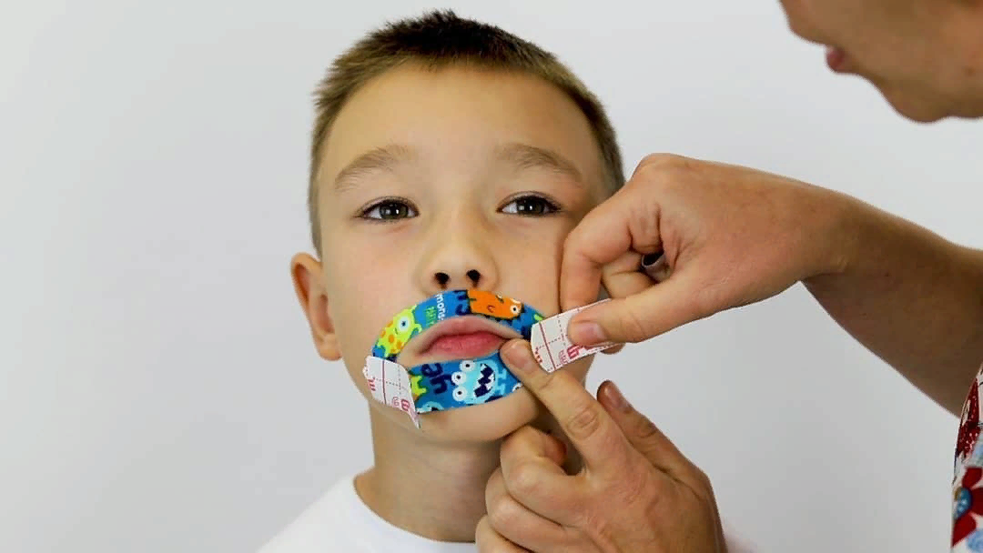

Slide 5
Спасибо за внимание!

